Slide 1

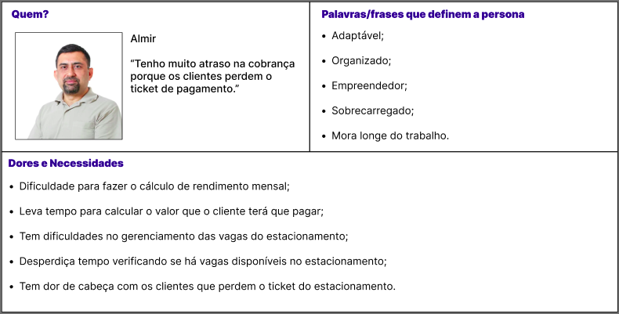
Proto-Personas - Gerente
Quem?
Palavras/ frases que definem a persona
Dores e necessidades

Slide 2
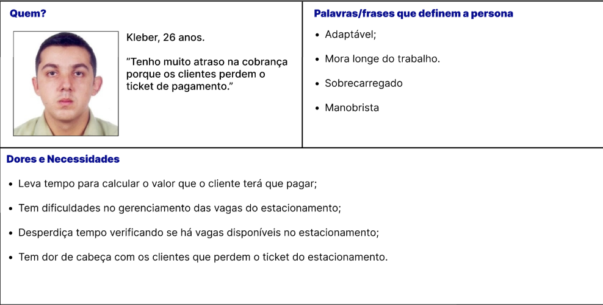
Proto-Personas - Funcionário
Quem?
Palavras/ frases que definem a persona
Dores e necessidades

Slide 3
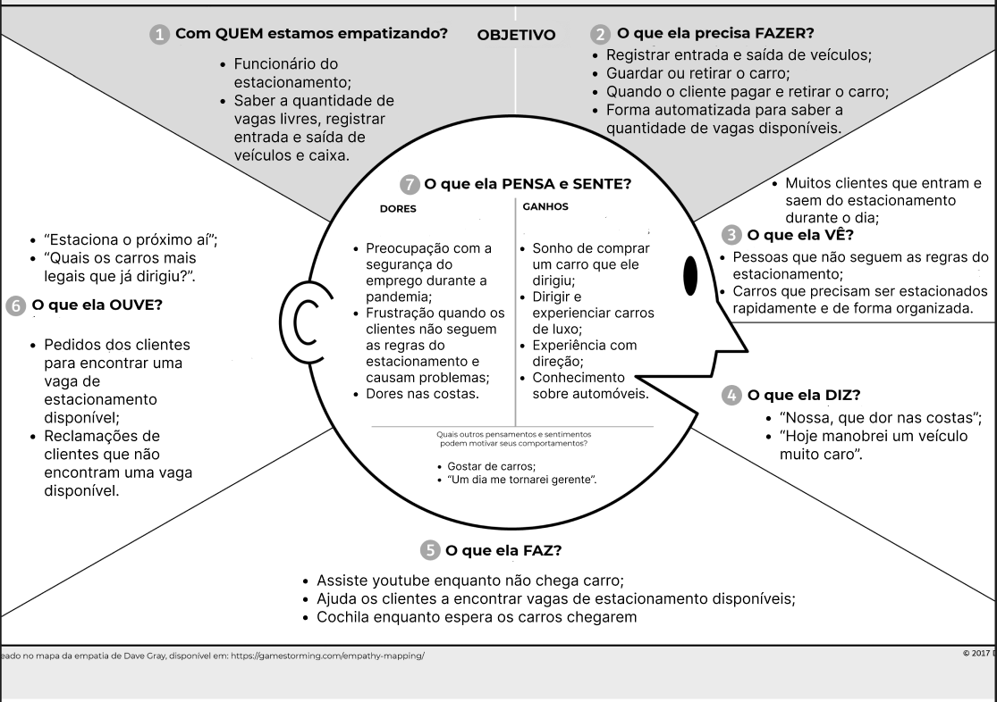
Mapa de empatia

Slide 4






Jornada – Simplificada (Pollipark)
Fases (utilizador)
Solicitação de produto
Suporte
Faz
(ações do usuário)
Começar uma proposta
Preencher dados nos campos
Clicar em “Solicitar proposta” novamente
Clica na opção “Suporte”
Insere nome de usuário e senha
Clica em “Login
Entra em contato com o suporte
Sente
(dores do usuário)
Pensa
(usuário)
Muitos campos a serem preenchido
Não tem data prevista para retorno de contato
Não tem necessidade de fazer login!
Interface arcaica
Proposta
(mudanças)
Excluir campos desnecessários
Validar campos
Informar uma estimativa de tempo para contato
Deixar o suporte acessível para qualquer pessoa
Modernizar a interface

Slide 5




Jornada – Simplificada (Dimep)
Fases (utilizador)
Contratar produto
Acessar área do cliente
Faz
(ações do usuário)
Seleciona produto
Visualiza a ficha técnica
Solicita o orçamento
Clica em “Enviar”
Clicar em “Área do cliente”
Ir para a área de downloads
Selecionar o produto que utiliza
Fazer download do manual
Sente
(dores do usuário)
Muita informação na tela
Pouca informação sobre o produto
Não tem data prevista para retorno de contato
A empresa se preocupou em disponibilizar um manual para mim
Pensa
(usuário)
Deixar a tela mais “clean”
Dividir os produtos em categorias
Informar uma estimativa de tempo para contato
Nenhuma
Proposta
(mudanças)

Slide 6


Jornada – Simplificada (E-CAR)
Fases (utilizador)
Cadastrar empresa
Cadastrar tabela de preço
Cadastrar cliente
Inserir entrada e saída de veículos
Faz
(ações do usuário)
Preenche os campos
Define os valores cobrados
Define tempo de tolerância
Insere placa
Registra entrada / saída
Entregar / receber ticket
Preenche os campos
Preenche os campos
Adiciona um veículo
Sente
(dores do usuário)
Nada intuitivo, fiquei meio perdido com muita informação
Informação desnecessária
Se o cliente perder o papel vai ser um incomodo
Se vier outra pessoa com o ticket, entrego o carro?
Pensa
(usuário)
Aplicação antiga
Falta de descrição dos campos
Nada intuitivo
Confuso
Não deixa claro as ações
Proposta
(mudanças)
Melhorar forma de CRUD
Modernizar layout e organizar os elementos na tela para facilitar a visualização
Mapear informações necessárias para facilitar a visualização no cadastro
Adicionar descrição e máscara nos campos
Atualizar interface
Adicionar pagamento online e ticket para evitar dor de cabeça ao cliente

Slide 7























Diagrama de solução
Envia os dados da verificação para a base
Sensor de presença
Disponibiliza as informações através do website para o usuário
Verifica se há vagas disponíveis
Database
Website
Envia dados do website para o database e vise versa
Gerente/Funcionário
Cliente envia mensagem para check-out do carro
Cliente do estacionamento

Slide 8
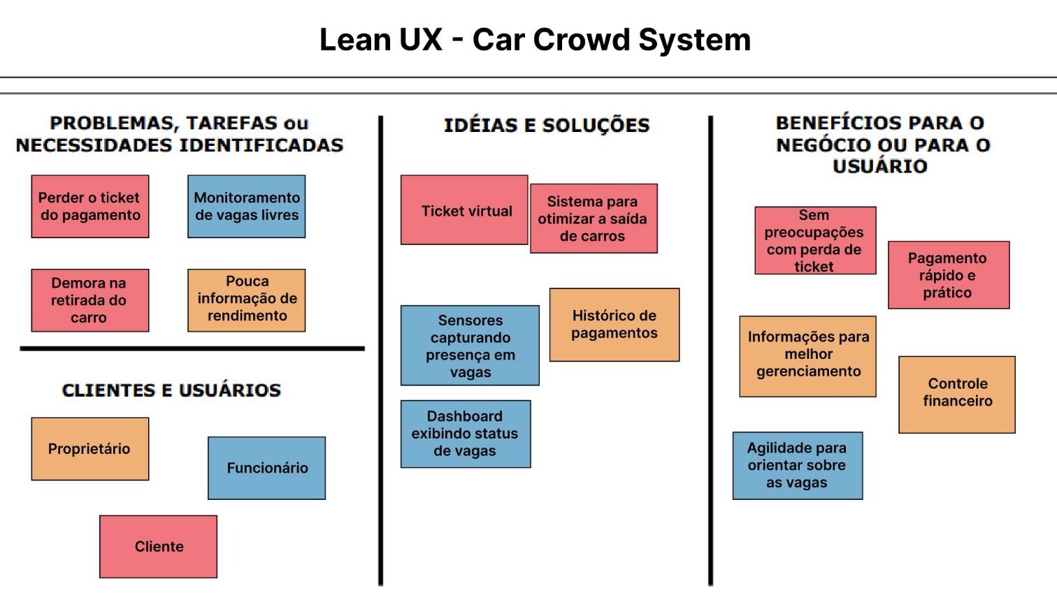
Lean Ux – Car Crowd System
Problemas, tarefas e necessidades identificadas
Ideias e soluções
Benefícios para o negócio ou para o usuário
Clientes e usuários

